Slide 1
Klima - & Energie-Modellregion
Unteres Traisental & Fladnitztal
DI Alexander Simader
LEADER-Jahrestagung 2019
Mittwoch, 19. Juni 2019

Slide 2
LEADER & KEM ?
Stärkung des ländlichen Raumes
gegen oder und
System-Transformation

Slide 3
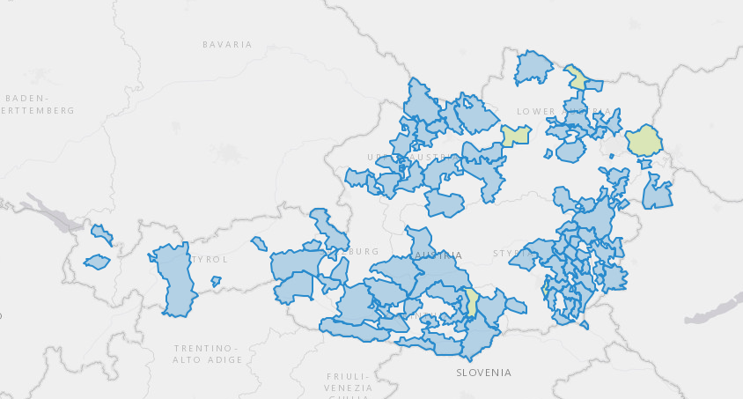
Wer sind wir?
Woher kommen wir?
Region hat
7 Gemeinden
23.000 Einwohner
viele Ideen
noch mehr Herausforderungen
Wir gehören zur LEADER-Region Donau NÖ-Mitte!

Slide 4
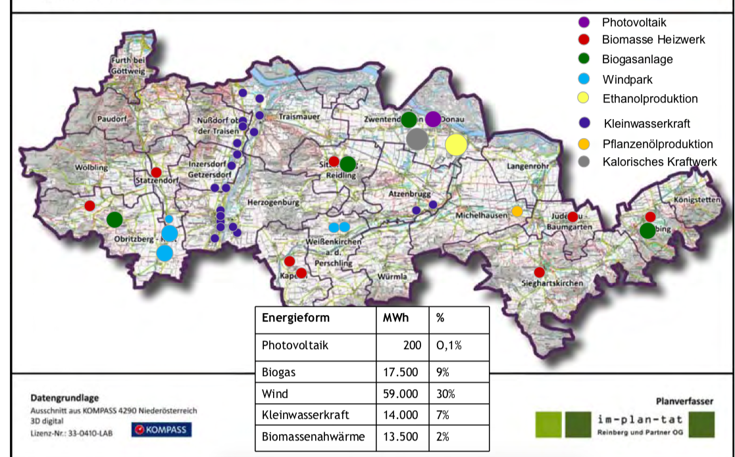
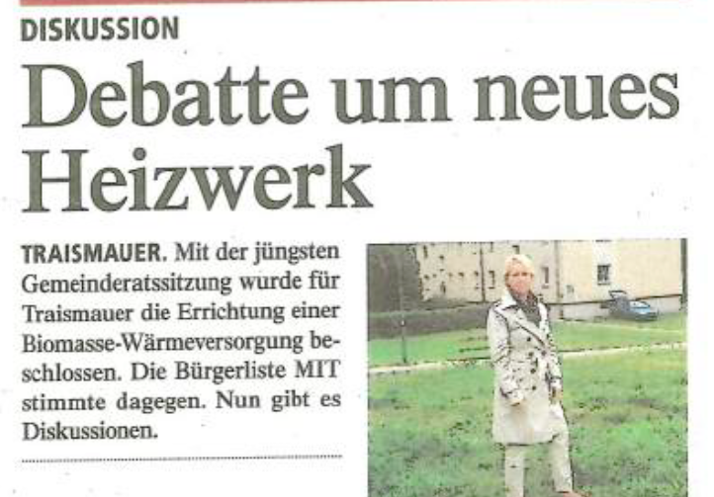
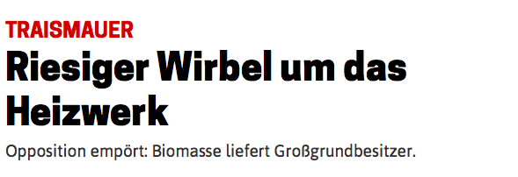
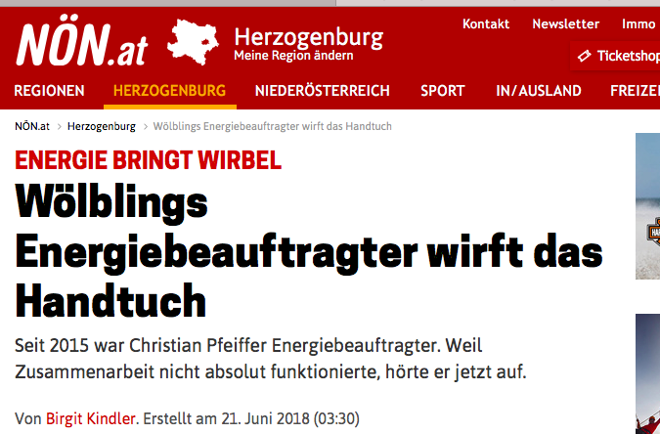
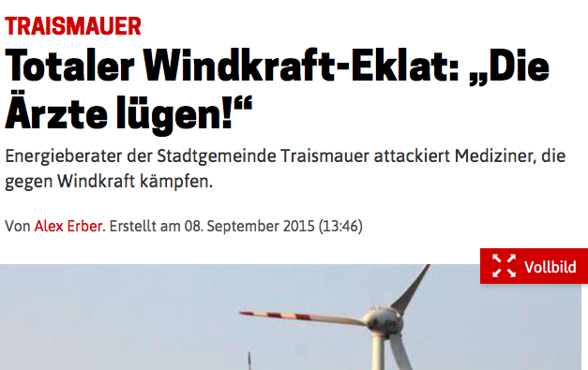
ganz vom Anfang an...
angefangen hat alles mit dem LEADER-Energiekonzept 2009
2010: Klima - & Energiemodellregion
2016: Gründung eines Vereins
2017: KLAR!-Region
Windkraft
Wärmeprojekte
Konflikte, Konflikte, Konflikte,...
Klimaschutz verträgt keine Kompromisse!
Wasserkraft

Slide 5
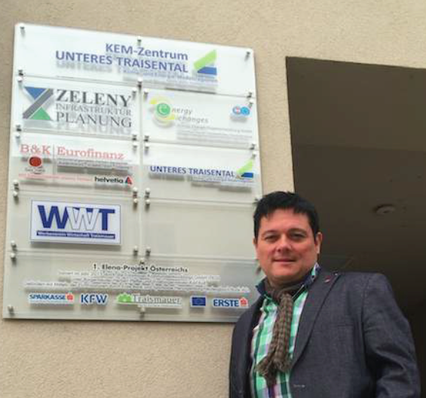
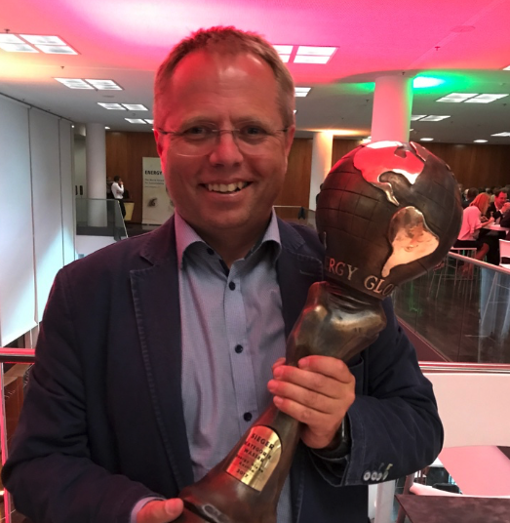
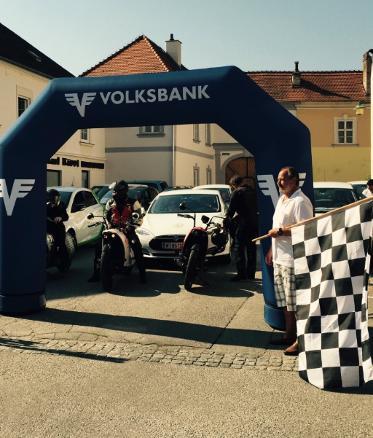
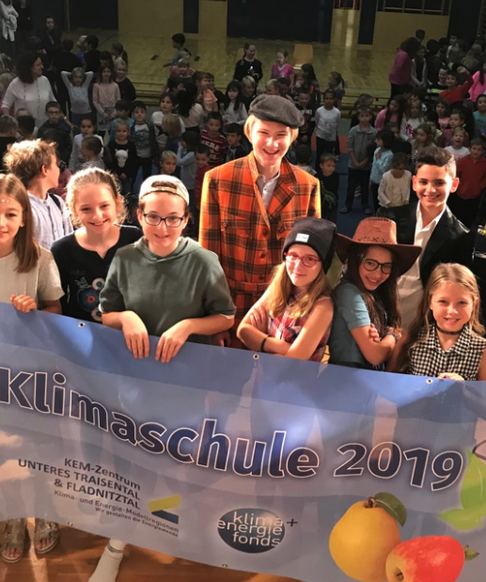
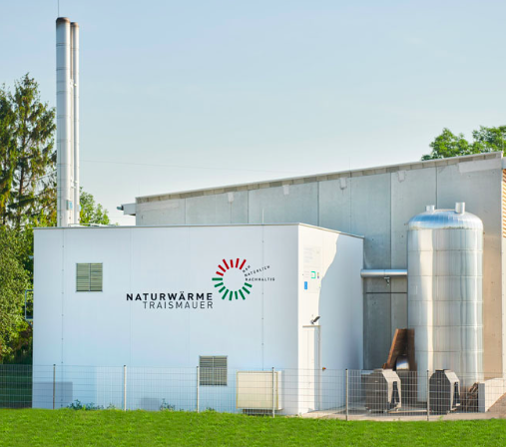
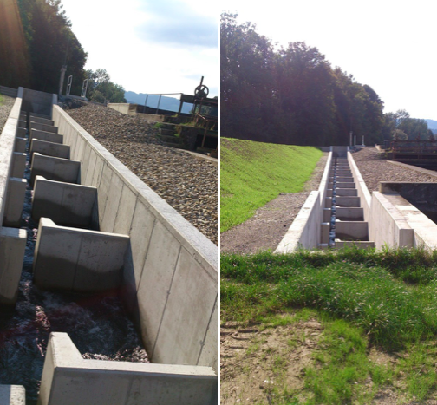
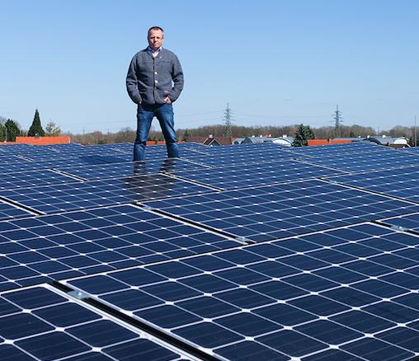
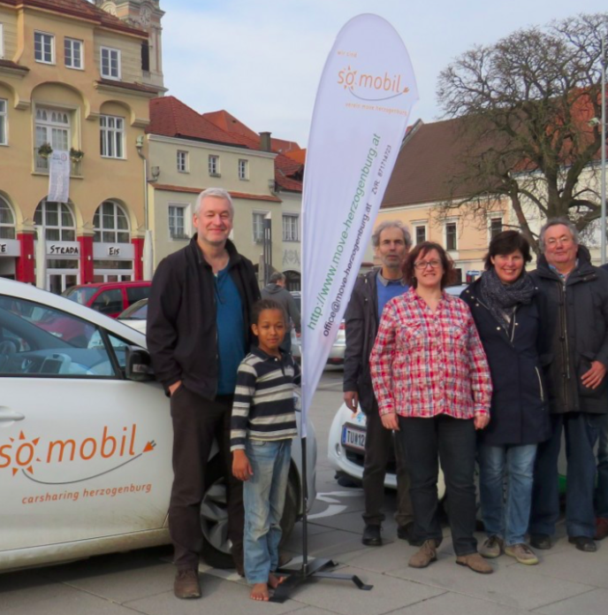
was bleibt, sind die Erfolge!
KEM-Zentrum
Energy Globe
Dieter Lutz Challenge
Wärme
Wasserkraft
PV
E-Carsharing

Slide 6
nächste konkrete Schritte?
Leerstands-Management
Aktivitäten im mehrgeschossigen Wohnbau
Wasser, Wasser, Wasser!
Photovoltaik
Bürgerbeteiligung
Contracting
Klimawandel-Anpassung
Fehlanpassungen vermeiden!
Energieraumplanung
Initiativen gegen Versiegelung
e-Carsharing ausbauen
Drain Garden

Slide 7
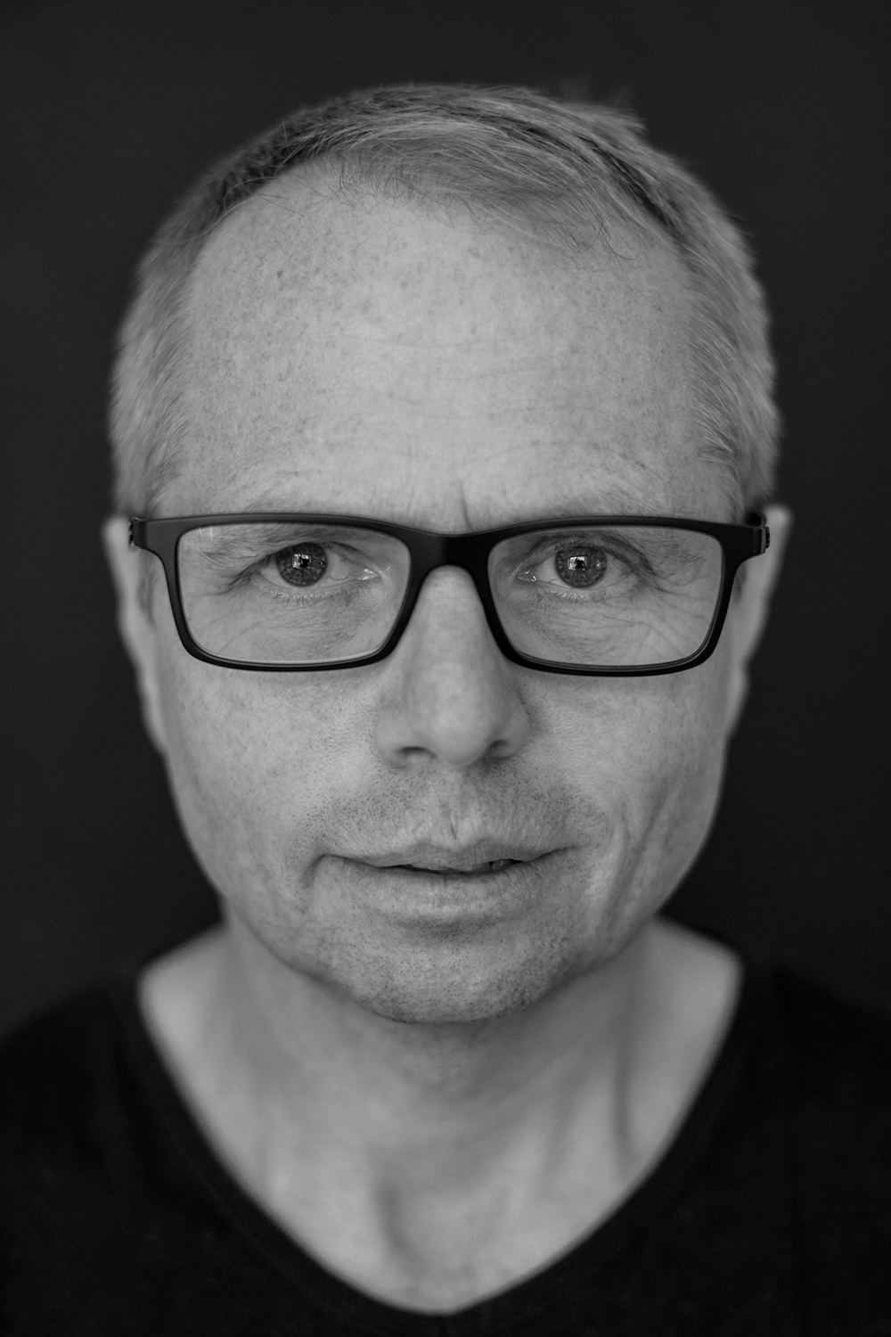
Danke für Ihre Aufmerksamkeit!
Klima - & Energie – Modellregion
Unteres Traisental & Fladnitztal
DI Alexander Simader
Tel. 0676/5295276
Mail: asi@kem-zentrum.at

